Slide 1



Analisis Model Klasifikasi pada Dataset Prediksi Penyakit Jantung
KELOMPOK 7

Slide 2



Our Team
Nazwa Salsabila (2208107010010)
Rizky Yusmansyah (2208107010024)
Della Rahmatika (2208107010041)
Zuwi Pertiwi (2208107010061)
Berliani Utami (2208107010082)

Slide 3

Machine Learning
Dataset
Indicators of Heart Disease – 2022 Update
319.795 data pasien
Fitur : BMI, umur, tekanan darah, status merokok, dll
Target : HeartDisease (Yes/No)
Tujuan : Memprediksi penyakit jantung menggunakan 4 model
klasifikasi dan membandingkan performanya.

Slide 4

Machine Learning
Proses Awal
Pemahaman Dataset
Pra-pemrosesan Data
Statistik deskriptif → sebaran umur, BMI, tekanan darah, dll
Visualisasi distribusi target (HeartDisease) → data tidak seimbang
Korelasi antar fitur → korelasi lemah antar variabel numerik
Cek missing values → tidak ada nilai kosong
Encoding kategorikal → Label Encoding (ex: Smoking, Stroke)
Standarisasi fitur numerik → untuk model sensitif skala seperti KNN
Split data → 80% training, 20% testing

Slide 5

Machine Learning
Model 1
Logistic Regression
Akurasi: 91,28%
AUC: 0.826
Kelebihan: Stabil, prediksi probabilitas akurat
Kekurangan: Recall untuk kelas penyakit rendah (0.09)
Fitur penting: Stroke, jenis kelamin, penyakit ginjal

Slide 6
Machine Learning
Model 2
K-Nearest Neighbors (KNN)
Akurasi: 90,43%
AUC: 0.694
Kelebihan: Akurasi cukup tinggi
Kekurangan: Recall rendah untuk kelas positif (0.11)
Sensitif terhadap nilai K, log loss tinggi (1.41)

Slide 7
Machine Learning
Model 3
Naive Bayes
Akurasi: 84,31%
AUC: 0.799
F1-score kelas positif rendah (0.34)
Cenderung bias ke kelas mayoritas
Log loss cukup tinggi

Slide 8
Machine Learning
Model 4
Decision Tree
Akurasi: 86,26%
AUC: 0.588
Fitur penting: BMI, SleepTime, AgeCategory
Log loss tertinggi (4.92) → prediksi probabilitas buruk
Kelebihan: Mudah diinterpretasikan

Slide 9
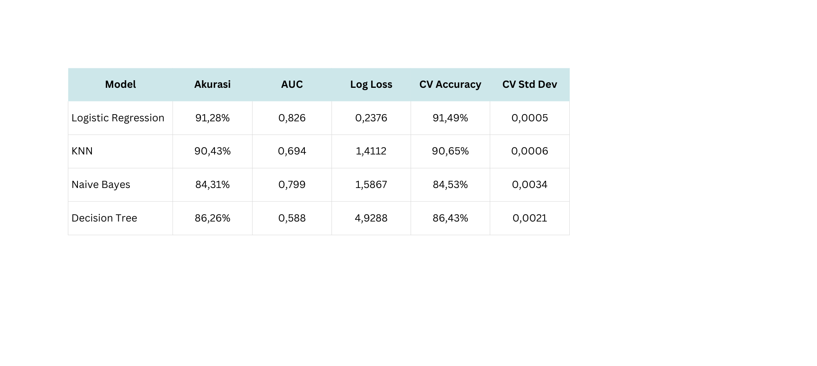
Machine Learning
Perbandingan Model

Slide 10
Machine Learning
Kesimpulan
Logistic Regression adalah model terbaik secara keseluruhan
Akurasi & stabilitas tinggi
Prediksi probabilistik akurat
KNN cukup kompetitif namun kurang sensitif pada kelas minoritas
Decision Tree bagus untuk interpretasi, tapi prediksi probabilitas buruk
Naive Bayes akurasi paling rendah dan kurang stabil

Slide 11
Machine Learning
Thank You
PRESENTED BY : KELOMPOK 7

